Slide 2
Jatkuva haku

Slide 3
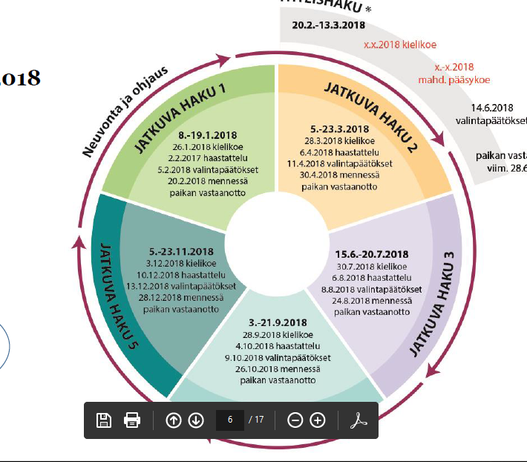
Jatkuva haku

Slide 4
Hakijamäärät
Haussa auki eri määrä tutkintoja
Jatkuva haku 1. 8.-19.1.2018
  Hakemuksia 221, hakijoita 179
Jatkuva haku 2. 5.-23.3.2018
  Hakemuksia 920, hakijoita 633
Jatkuva haku 3. 15.6.-20.7.2018
  Hakemuksia 1181, hakijoita 678
Jatkuva haku 4. 3.-21.9.2018
  Hakemuksia 379, hakijoita 235
Jatkuva haku 5. 5.-23.11.2018

Slide 5
Vuoden 2019 mallia kehitetään
Yhteydenottopyyntö
Avoin hakemus

